Slide 1


Slide 2
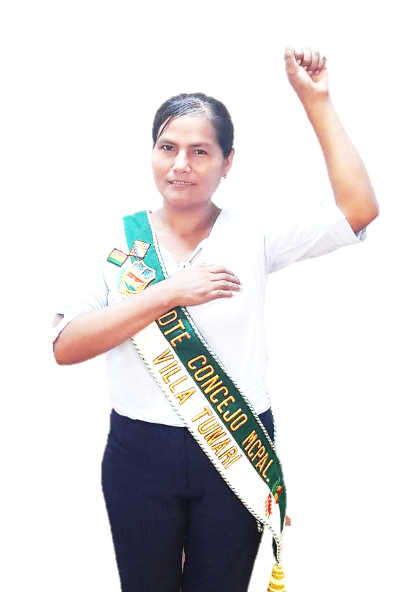







CONCEJO MUNICIPAL
RENDICIÓN PÚBLICA
RENDICIÓN PÚBLICA
DE CUENTAS FINAL
DE CUENTAS FINAL
GESTIÓN 2023
GESTIÓN 2023
VILLA TUNARI

Slide 3


En cumplimiento al artículo. 235 de la Constitución Política del Estado, y el art. 141 de la Ley Marco de Autonomías y Descentralización Andrés Ibáñez; el Concejo Municipal de Villa Tunari, presenta la Rendición Publica de Cuentas Final de la gestión 2023, sobre las responsabilidades económicas, políticas, técnicas y administrativas en el ejercicio de la función publica.
N
O
R
M
A
T
I
V
O
M
A
R
C
O

Slide 4

I
N
S
T
I
T
U
C
I
O
N
A
L
Que el Municipio sea una entidad con fiscalización eficiente y oportuna en el marco de la autonomía municipal.
1
O
B
J
E
T
I
V
O
Que el Municipio de Villa Tunari cuente con una legislación fortalecida en el marco de la autonomía y la gestión municipal.
2
Que el Municipio cuente con servidores públicos comprometidos con la gestión publica eficiente a favor de la población.
3
Ejercer de manera eficiente las facultades deliberativas, fiscalizadora y legislativa, conforme manda la Constitución y las leyes.
4

Slide 5


ESTRUCTURA
ORGANIZATIVA

Slide 6
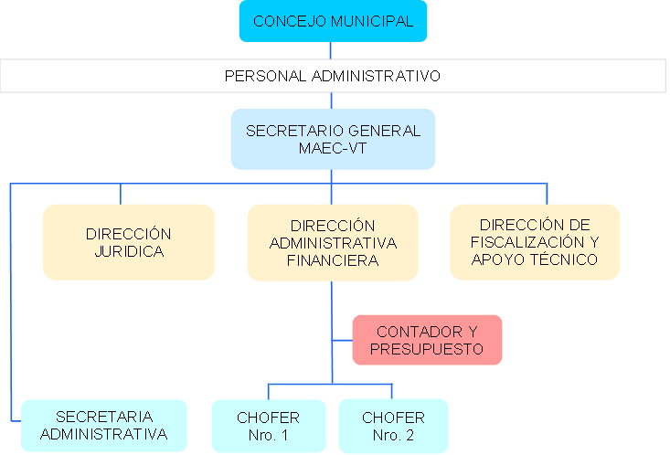
La Estructura Organizacional vigente muestra que el Concejo Municipal de Villa Tunari, cuenta con 17 Servidores Públicos permanentes y 3 Consultores Individuales de Línea, todos ellos distribuidos en las unidades organizacionales expuestas en el siguiente organigrama

Slide 7
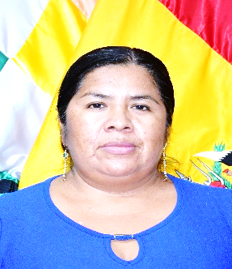
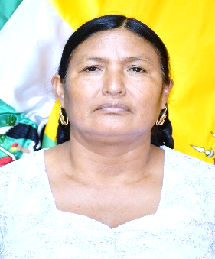
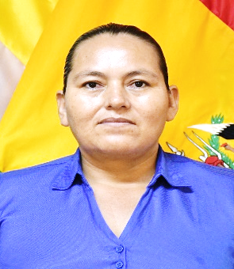
DIRECTIVA DEL CONCEJO MUNICIPAL
Celida Marca Beltran
PRESIDENTE
Nora Ledezma Morales
Justina Ledezma Montaño
SECRETARIA CONCEJAL
VICE PRESIDENTE

Slide 8
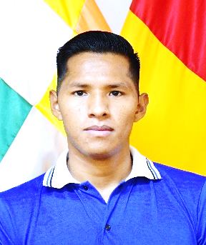
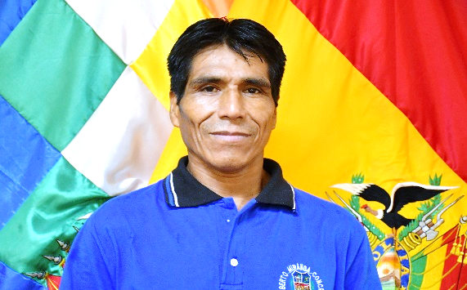
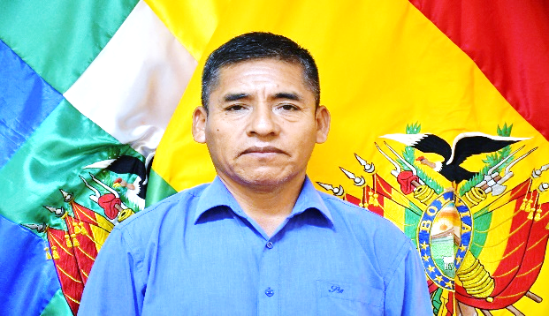

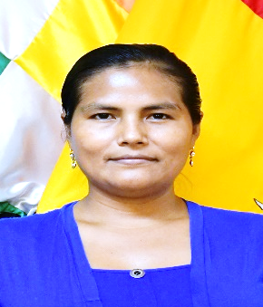
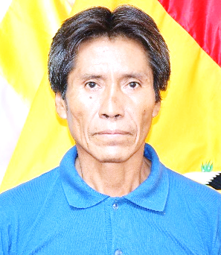
MIEMBROS DEL CONCEJO MUNICIPAL
Richard Medina Nina
Roberto Miranda Campos
Francisco Quielcasi Flores
CONCEJAL
CONCEJAL
CONCEJAL
M. Macario Moscoso Caballero
Gladys Inturias Espinoza
Walter Ayca Aduviri
CONCEJAL
CONCEJAL
CONCEJAL

Slide 9

COMPOSICIÓN DE LAS COMISIONES DEL CONCEJO MUNICIPAL
COMISIÓN ÉTICA Y MORAL
COMISIÓN PRIMERA
C
O
M
I
S
I
O
N
E
S
P
E
R
M
A
N
E
N
T
E
S
Constitución Legal, Administrativa y Financiera
COMISIÓN SEGUNDA
Desarrollo Humano Salud, Educación, Deportes, Cultura y Genero
COMISIÓN TERCERA
Obras Públicas y Planificación
COMISIÓN CUARTA
Transporte e Investigación
COMISIÓN QUINTA
Desarrollo Productivo, Medio Ambiente y Turismo

Slide 10
C
O
M
I
S
I
O
N
E
S
E
S
P
E
C
I
A
L
E
S
COMISIÓN ESPECIAL
Autonomías, OTBs coordinación con Organizaciones Sociales
COMISIÓN ESPECIAL
Límites, Historia y Documentación
COMISIÓN ESPECIAL
Desastres Naturales

Slide 11
ACTIVIDADES DESARROLLADAS

Slide 12
    COMISION ÉTICA Y MORAL
En cumplimiento a las funciones específicas y conforme a ley, se realizó el control y el seguimiento correspondiente al interior del pleno del Concejo, siendo que, en este trabajo no se evidencio ninguna irregularidad ni quejas hacia las autoridades, actuándose bajo lo permisible, en tal sentido la comisión no elevo ningún informe.

Slide 13
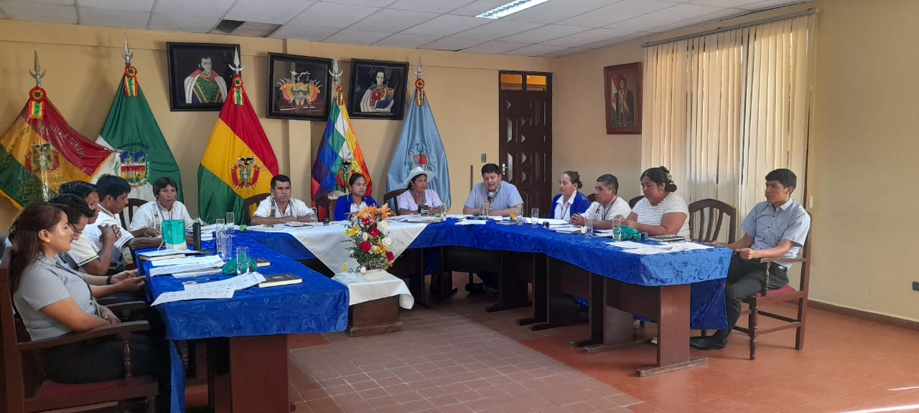
ACTIVIDADES DE LA COMISION PRIMERA (CONSTITUCIÓN, LEGAL Y ADM. FINANCIERA)
Informes sobre las expropiaciones y consolidación de bienes públicos Municipales
Autorización y ratificación de firma de convenios Inter gubernativos
Aprobación y autorización para firma de contratos
Informes sobre los proyectos de Ley de modificaciones presupuestarias.
Informe para la aprobación del Programa Operativo Anual 2024

Slide 14
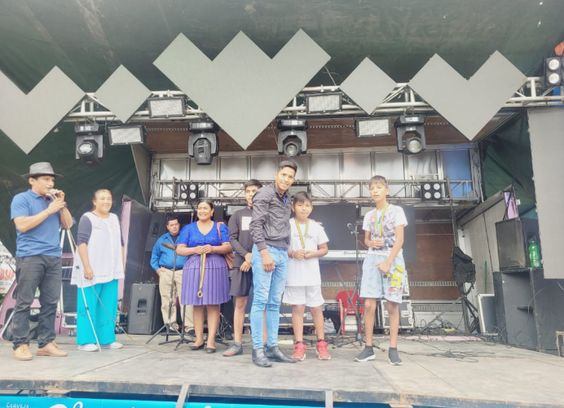
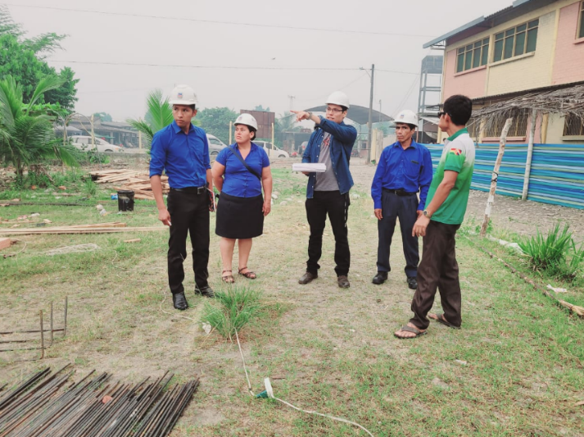
ACTIVIDADES DE LA COMISION SEGUNDA (DESARROLLO HUMANO, SALUD, EDUCACIÓN, DEPORTES, CULTURA Y GENERO)
Seguimiento y control a diferentes actividades que se desarrollan en las Unidades Educativas del Municipio
Seguimiento y control a los diferentes servicios de salud que prestan los distintos Centros de Salud del Municipio
Participación y coordinación para la organización de los Juegos Estudiantiles del nivel primario y secundario

Slide 15
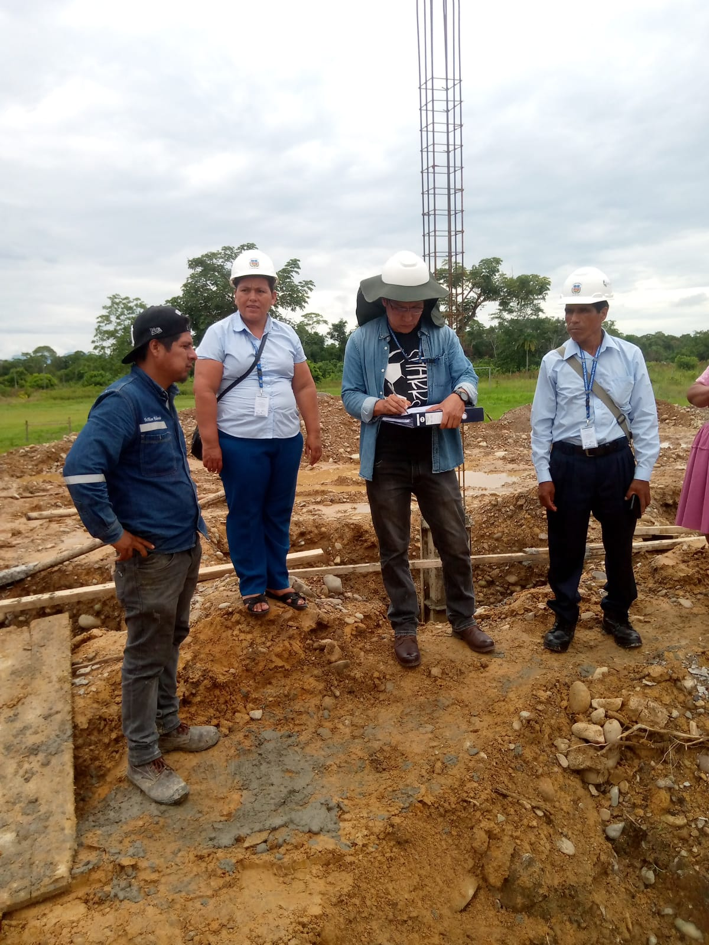
ACTIVIDADES DE LA COMISION TERCERA (OBRAS PÚBLICAS Y PLANIFICACIÓN)
Seguimiento y fiscalización a los distintos proyectos de preinversión e inversión en ejecución (UPRE, FONADIN, FPS Y EMPODERAR PAR III).
Informe para la aprobación del proyecto de Ley del Plan Territorial de Desarrollo Integral para Vivir Bien del Municipio de Villa Tunari 2021 – 2025.
Seguimiento a los procesos de contratación de los distintos proyectos de pre inversión e inversión conforme a la Ley Municipal de Contratos y Convenios de 2014.

Slide 16
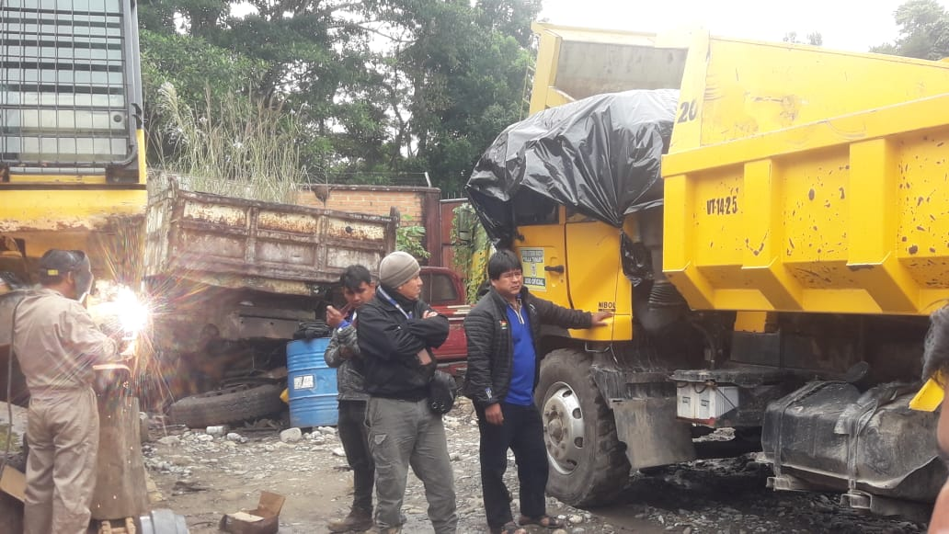
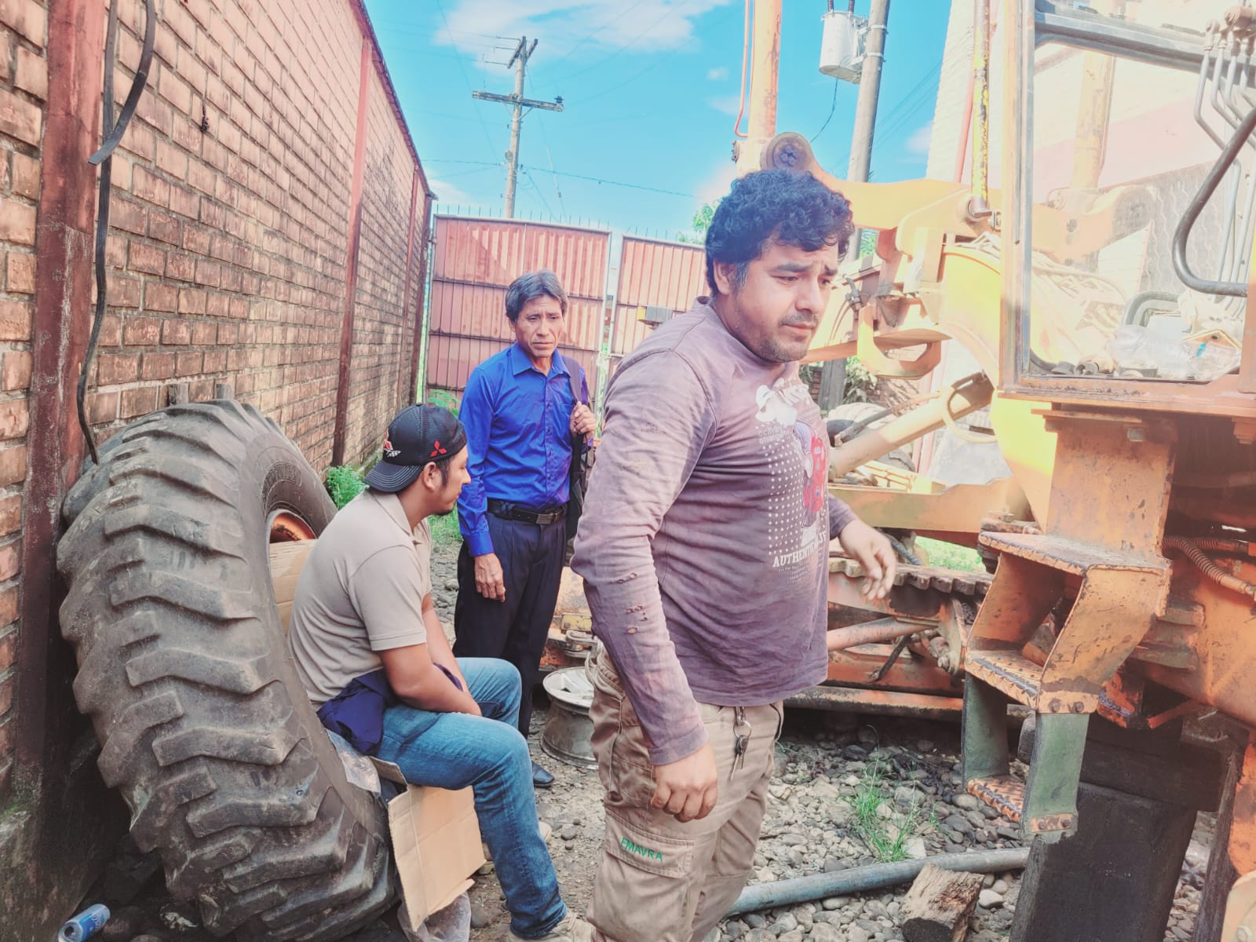
ACTIVIDADES DE LA COMISION CUARTA (TRANSPORTE E INVESTIGACIÓN)
Fiscalizar a los responsables del mantenimiento y reparación del parque automotor del Gobierno Autónomo Municipal de Villa Tunari
Fiscalizar los distintos contratos de prestación de servicios de mantenimiento al parque automotor del Municipio.
Verificación de la ejecución del cronograma de actividades del parque automotor.

Slide 17
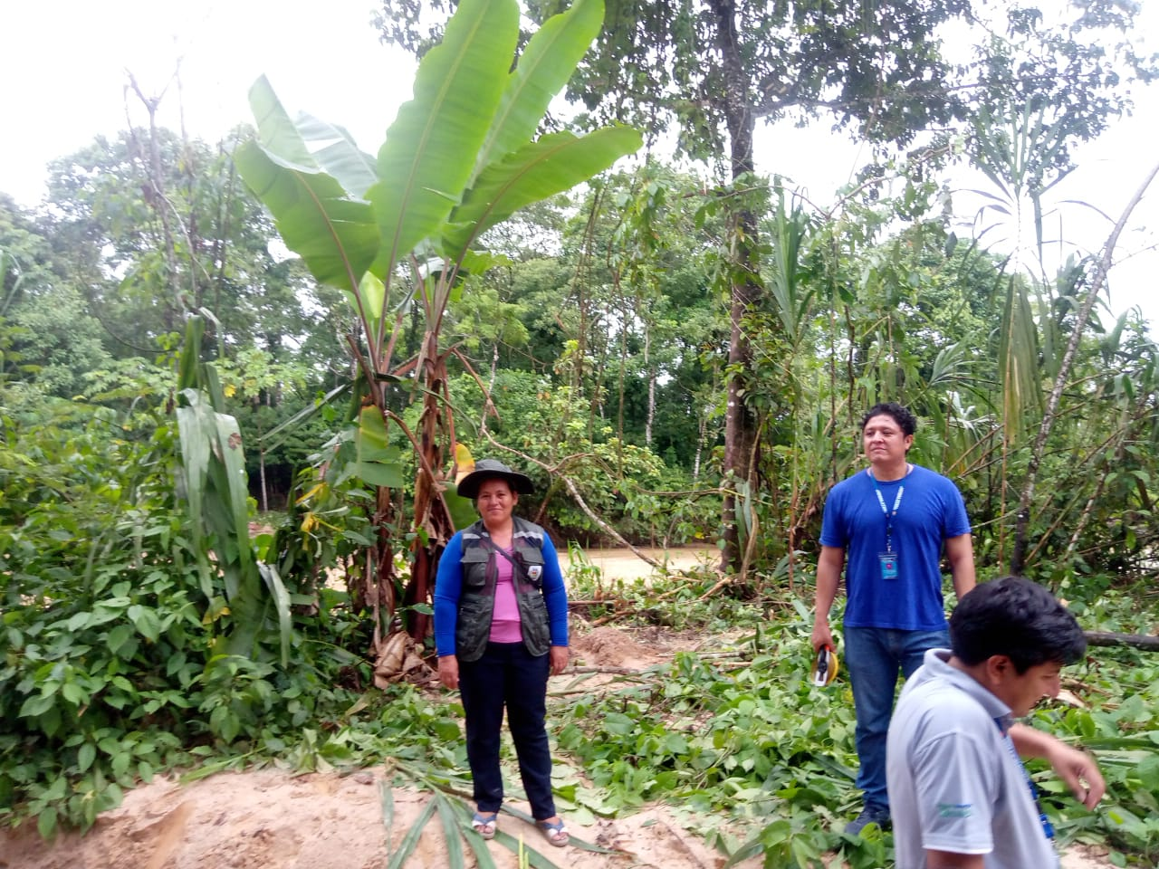
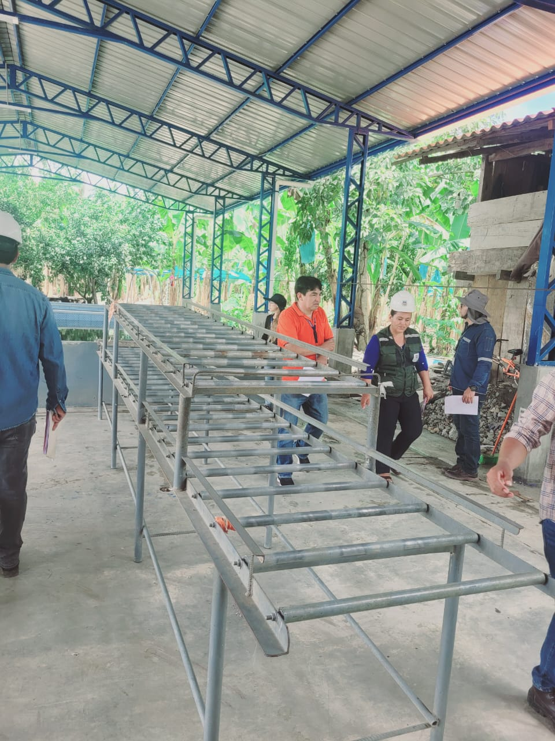
ACTIVIDADES DE LA COMISION QUINTA (DESARROLLO PRODUCTIVO, MEDIO AMBIENTE Y TURISMO)
Informes sobres las inspecciones realizadas a los distintos proyectos productivos implementados en el Municipio de Villa Tunari.
Informe para la aprobación de Ley de declaratoria de veda temporal de especies piscícolas tropicales
Informe para la aprobación del proyecto de Ley Municipal del Fomento y Desarrollo del Turismo en el Municipio de Villa Tunari.
Seguimiento a la administración y venta de los productos de la central de insumos agrícolas.
Seguimiento y fiscalización a la implementación y funcionamiento a la planta de confección textil de Eterazama.

Slide 18

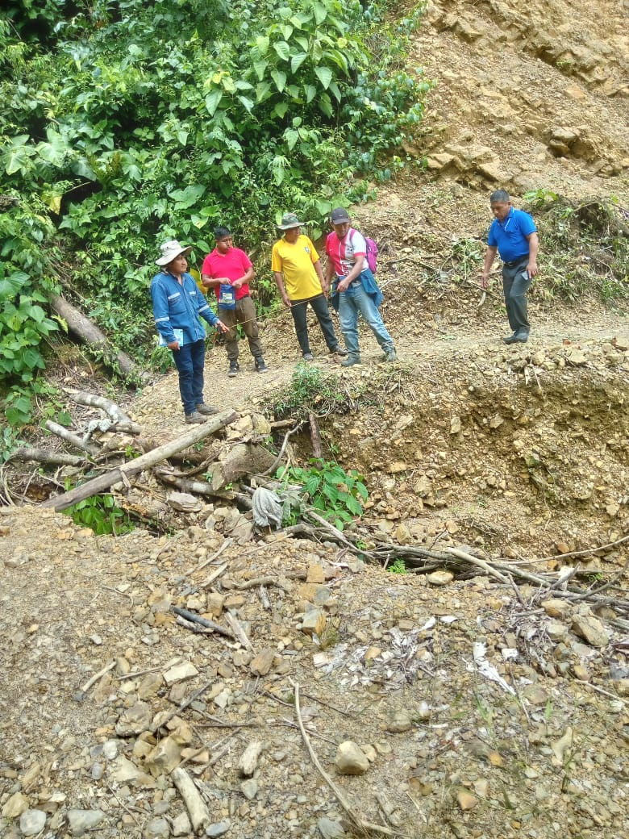
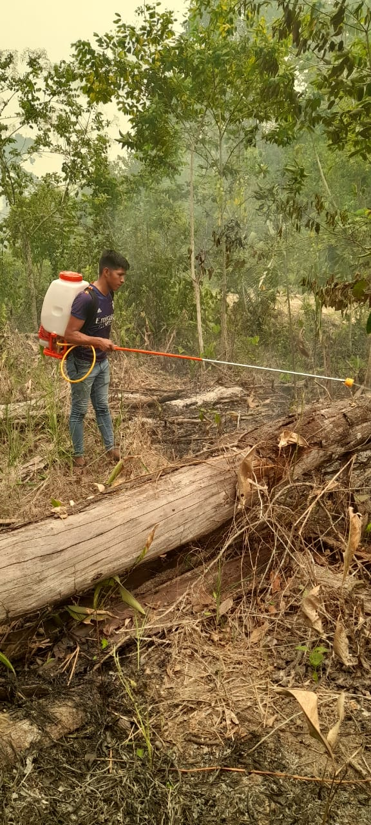
ACTIVIDADES DE LA COMISION ESPECIAL (DESASTRES NATURALES)
Inspecciones a las zonas afectadas por desastres naturales debido a los distintos factores climáticos que lograron la pronta atención a los damnificados dentro del Municipio de Villa Tunari.
Seguimiento a los distintos trabajos de atención y prevención de los posibles desastres naturales.
Informe para la aprobación del proyecto de Ley de declaratoria de emergencia por incendios forestales en el Municipio de Villa Tunari.

Slide 19
ACTIVIDADES DE LA COMISION ESPECIAL (AUTONOMIAS Y OTBs Y COORDNIANCIÓN CON LAS ORGANIZACIONES SOCIALES)
La comisión presento informes sobre la atención de los tramites de reconocimientos, rectificaciones, cambios de categoría normativa de personalidades jurídicas de las OTBs, Sindicatos, Centrales, Comunidades y otras Organizaciones Territoriales de Base del Municipio de Villa Tunari.

Slide 20
PRESUPUESTO
INSTITUCIONAL

Slide 21

EJECUCIÓN PRESUPUESTARIA GESTIÓN 2023
El Concejo Municipal de Villa Tunari ejecutó el presupuesto de forma efectiva y responsable, los recursos económicos y financieros asignados, se utilizaron con los principios de economía, eficiencia, eficacia, transparencia, oportunidad, legalidad, celeridad y cumplimiento de la normativa vigente en los plazos para cada procedimiento.
La ejecución del presupuesto al 31 de diciembre de 2023 alcanzó a Bs. 2.690.690,12 (Dos Millones, Seiscientos Noventa Mil, Seiscientos Noventa 12/100 bolivianos) lo que representa el 99, 18% de ejecución.

Slide 24
RESULTADOS ALCANZADOS

Slide 25
ACTOS ADMINISTRATIVOS REALIZADOS POR EL CONCEJO MUNICIPAL
FACULTAD DELIBERATIVA
Sesiones del Concejo Municipal
Son reuniones plenarias donde se decreta el tratamiento de los temas que ingresan, se formulan las políticas del Municipio y se aprueban las normas relativas al ejercicio de su gobierno autónomo durante la gestión 2023 las sesiones se relacionaron con oportunidad cumpliendo el 100% de lo previsto

Slide 26
FACULTAD LEGISLATIVA
Esta facultad ha permitido mejorar el funcionamiento del Gobierno Autónomo Municipal de Villa Tunari; se aprobaron Leyes y Resoluciones Municipales, con el Plan del Gobierno Municipal; la definición de nuevas políticas municipales ha cumplido con las demandas puntuales de la población

Slide 27
LEYES MUNICIPALES
1.-Ley Autonómica Municipal de delimitación del área urbana del centro poblado Santa Elena – San Lorenzo – General Román, del Gobierno Autónomo Municipal de Villa Tunari.
2.-Ley Municipal para registro y otorgación de personalidad jurídica del Sindicato Agrario Lagunitas Sirindango, D-10 del Gobierno Autónomo Municipal de Villa Tunari.
3.- Ley Municipal de autorización de enajenación de bien de dominio publico del instituto tecnológico “Comandante Hugo Chavez Frias” Isinuta, Distrito -7 a favor del Gobierno Autónomo Departamental de Cochabamba.
4.- Ley Municipal de declaratoria de necesidad y utilidad pública del Área de Equipamiento (EQ-02) Centro Urbano Villa Vueltadero para la construcción de tecnológico.
5.-Ley Municipal de aprobación del Programa Operativo Anual y presupuesto municipal gestión 2024 el presupuesto total es de Bs. 85.764.978,00.- (Ochenta y Cinco Millones Setecientos Sesenta y Cuatro Mil Novecientos Setenta y Ocho 00/100 bolivianos).

Slide 28
RESOLUCIONES MUNICIPALES
1.- Resolución Municipal que aprueba y autoriza la suscripción del Convenio Intergubernativo firmada por GAM-VT y FONADIN para la ejecución de los siguientes proyectos:
-Const. Puente Vehicular Coca Ledezma Sindicato Puerto Zudañez D-6 (con contraparte 20% GAM-VT Y 80% FONADIN).
-Const. Tinglado Graderías y Cancha Múltiple U.E. Itirapampa D-9 (con contraparte 20% GAM-VT Y 80% FONADIN).
-Const. Tinglado, Graderías y Cancha Múltiple U.E. Maximiliano Paredes D-6 (con contraparte 20% GAM-VT Y 80% FONADIN).
2.- Resoluciones Municipales que aprueba la suscripción del convenio intergubernativo a ser suscrito por el GAM-VT y el Proyecto de Innovación para Sistemas Alimentarios Resilientes- Alianzas Rurales PAR III.

Slide 29
3.- Resoluciones Municipales que RATIFICAN los Convenios Intergubernativos de Financiamiento y Ejecución suscritos entre la Unidad de Proyectos Especiales – UPRE y el GAM-VT de los 11 proyectos- financiamiento 100% UPRE, los cuales son los siguientes.
1.-Const. Puente Integración - Central 1ro de Mayo D-8. (9.718.045,06 Bs.)
2.- Const. Puente Vehicular Rio Blanco, Sind. San Rafael Central Uncía D-8. (5.381.840,38 Bs.)
3.- Const. Unidad Educativa Central Todos Santos D-3.(4.846.804,46 Bs.)
4.- Const. Unidad Educativa Uncía D-8. (5.348.408,95 Bs.)
5.- Const. Unidad Educativa Rodolfo Illanes D-10. (4.696.515,23 Bs.)
6.- Const. Unidad Educativa Santivañez D-2. (4.552.656,01 Bs.)
7.- Const. Unidad Educativa Samuzabety B D-6. (6.459.848,11 Bs)
8.- Const. Unidad Educativa Jatun Pampa D-10. (3.261.069,79 Bs)
9.- Const. Centro de Salud Integral San Gabriel D-7. (6.909.156,55 Bs.)
10.- Const. Centro de Salud Con Internación Km 21 San Francisco D-4. (3.674.747,12 Bs.)
11.- Const. Centro De Salud Con Internación Transito Puca Mayu D-11. (1.605.847,98 Bs.)

Slide 30
FACULTAD FISCALIZADORA
Establecida como una facultad propia del Concejo Municipal, ha sido ejecutada con oportunidad a través de Peticiones de Informes Escrito, Peticiones de Informe Oral que permitieron en la gestión 2023, una fiscalización coherente y eficiente.

Slide 31
GRACIAS…

